Slide 1
기초통계 – One Sample (t-test)

Slide 2
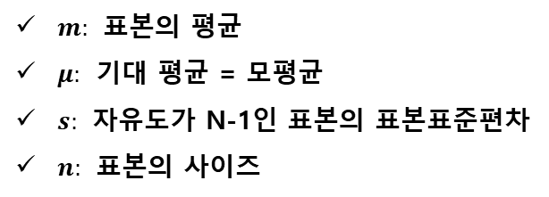
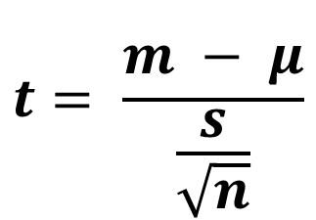
❑ 기본 t.test에서의 t-statistic 공식
$$t= \frac{m − μ}{\frac{s}{\sqrt{n}}}$$
$m:$ 표본의 평균
$μ:$ 기대 평균 = 모평균
$s:$ 자유도가 N-1인 표본의 표본표준편차
$n:$ 표본의 사이즈

Slide 3
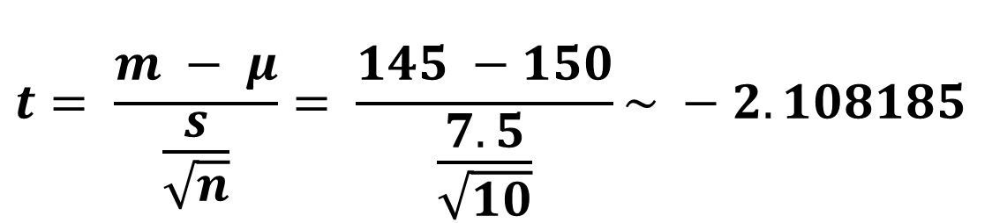
❑ 기본 t.test에서의 t-statistic 공식
사건 개요
00 과자 가격의 무게는 150g으로 표시가 되어 있음
총 10개의 과자를 구매한 결과, 평균 145g, 표준편차는 7.5g으로 판명됨
실제 과자의 평균 무게는 150g 아닌지 검정한다.
$$t= \frac{m − μ}{\frac{s}{\sqrt{n}}}= \frac{145 −150}{\frac{7.5}{\sqrt{10}}}\sim −2.108185$$

Slide 4
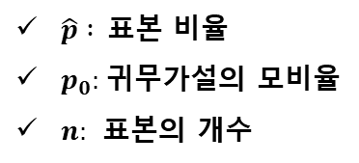
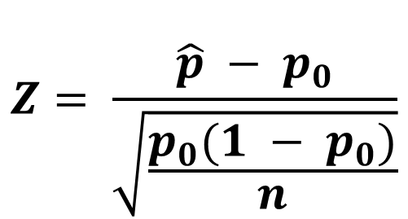
❑ 모비율 검정
가설 설정
귀무가설: 핸드폰 액정의 불량률은 10% 미만이다
대립가설: 핸드폰 액정의 불량률은 10%를 넘는다
$$Z= \frac{\hat{p} − p_{0}}{\sqrt{\frac{p_{0}(1 − p_{0})}{n}}}$$
$\hat{p} :$표본 비율
$p_{0}:$귀무가설의 모비율
$n:$ 표본의 개수

Slide 5
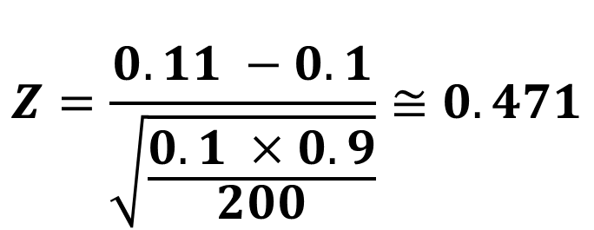
❑ 모비율 검정
가설 설정
귀무가설: 핸드폰 액정의 불량률은 10% 미만이다
대립가설: 핸드폰 액정의 불량률은 10%를 넘는다
데이터 현황
표본의 수는 200개, 총 22개가 불량으로 확인됨
$$Z=\frac{0.11 −0.1}{\sqrt{\frac{0.1 ×0.9}{200}}}≅0.471$$

